Slide 1
第2章 操作系统概述

Slide 2
第2章 操作系统概述
本章学习目标
● 提炼并总结操作系统的主要功能
● 了解操作系统的发展过程

Slide 3
操作系统
是应用程序和计算机硬件间的接口
控制应用程序的执行
为运行中的程序动态分配资源
分配处理器：处理器管理 进程管理
分配内存：存储管理
分配外设：I/O管理 （硬盘管理、文件管理）

Slide 4
2.1 操作系统的目标与功能
操作系统的3个目标：
方便
使计算机更易于使用
有效
更有效的使用资源（利用率更高、效率更高）
扩展能力
可扩展，适应今后的发展

Slide 5
2.1.1 作为用户/计算机接口的OS
操作系统为程序员屏蔽了硬件细节，并提供方便的接口
向上提供不同接口
硬件：机器语言
OS：系统调用
实用工具：
高级语言库调用

Slide 6
操作系统提供的服务
程序开发
为应用程序开发提供各种工具和服务(vi, gdb)
程序运行
加载入内存、初始化设备和文件、进程调度
I/O设备访问
隐藏I/O设备的细节，并提供统一接口
文件访问控制
文件组织结构， 文件访问

Slide 7
操作系统提供的服务
系统访问
共享、保护、授权、竞争冲突解决
错误检测和响应
检测和处理各种各样的错误（提高可靠性）
记账
收集资源使用信息（方便评价和改进）

Slide 8
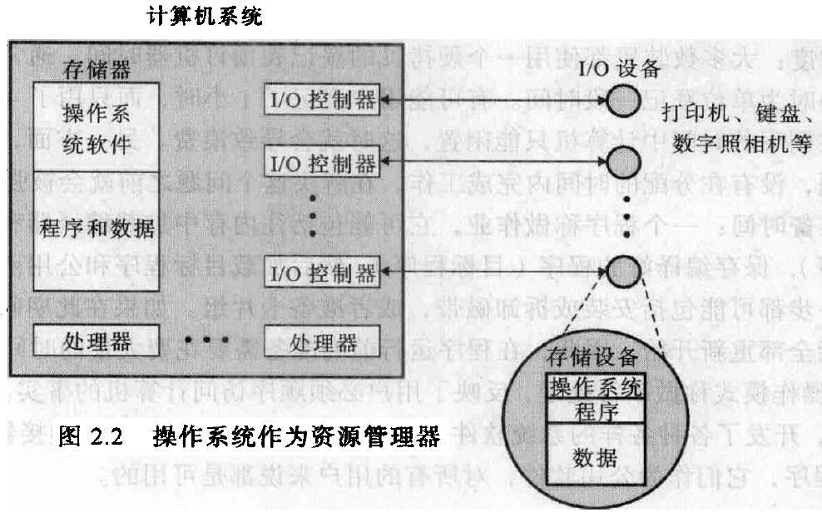
2.1.2 作为资源管理器的OS
OS是一个系统软件，管理计算机软硬件资源
设备管理
内存管理
文件管理
处理器管理

Slide 9
操作系统 功能
内存分配与回收
内存保护
地址映射
虚拟内存(置换)
设备管理
I/O缓冲
磁盘调度
进程控制(状态)
进程同步与互斥
死锁处理
进程调度
存储器管理
设备管理
处理器
管理
文件管理
接口管理
文件操作
目录管理
文件逻辑、物理结构文件保护和存取控制
存储空间管理
（省略）
命令接口
程序接口
图形接口
增加

Slide 10
2.1.3 操作系统的易扩展性
操作系统目标
方便、有效、扩展能力
易扩展的原因
硬件升级和新型硬件的出现
新的服务
纠正错误（打补丁）
操作系统模块化设计
清楚地定义模块化接口，并备有说明文档

Slide 11
2.2 操作系统的发展
无操作系统（串行处理阶段）
单道批处理（监控程序）
多道批处理（多道）
分时系统（分时，交互）

Slide 12
操作系统的发展
【发展原因】适应新的软、硬件和用户需求
40年代中
2000-
人工操作
90年代
集群式系统
嵌入式系统
50年代中
80年代
网络操作系统
分布式操作系统
单道批处理
60年代中
微机操作系统
多道批处理
分时操作系统
实时操作系统
增加

Slide 13
2.2.1 串行处理
串行处理
无操作系统
程序员直接与硬件打交道
机器语言编程
问题
调度：预约机时
准备时间：装卸卡片或磁带

Slide 14
2.2.2 简单批处理系统
单道批处理
监控程序（常驻内存）
成批处理（效率更高）
操作员
单道（单道用户程序驻内存）
问题
内存保护（用户程序不能改变监控程序）
定时器（防止一个作业独占系统）
特权指令（I/O指令）
中断

Slide 15
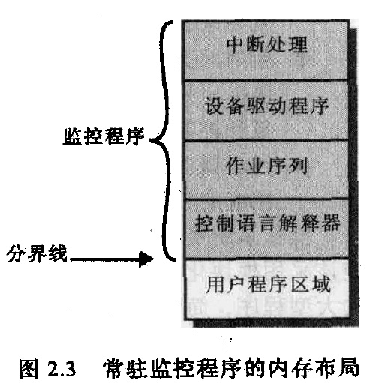
监控程序

Slide 16
操作模式
用户态 (用户模式)
不允许使用特权指令
不允许访问系统内存区域
用户程序在用户态下执行
系统态（内核模式）

Slide 17
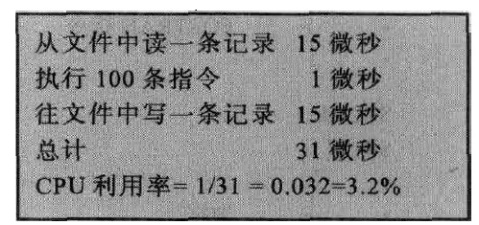
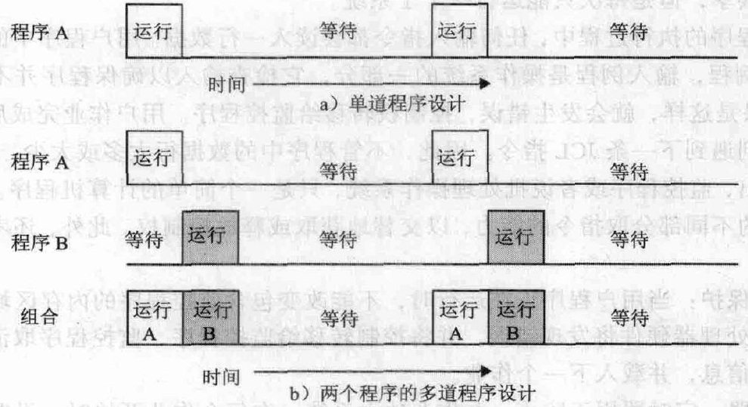
2.2.3 多道批处理系统
单道系统由于外设慢，CPU等待，系统利用率低

Slide 18
多道批处理
多道用户程序驻内存
宏观上多道，微观上单道
处理器在多道用户程序和监控程序之间切换
多道的优点
提高CPU利用率、资源利用率、增加系统吞吐量
增加功能
内存管理、处理器调度算法
多道的基础是中断

Slide 19
2道程序并发

Slide 20
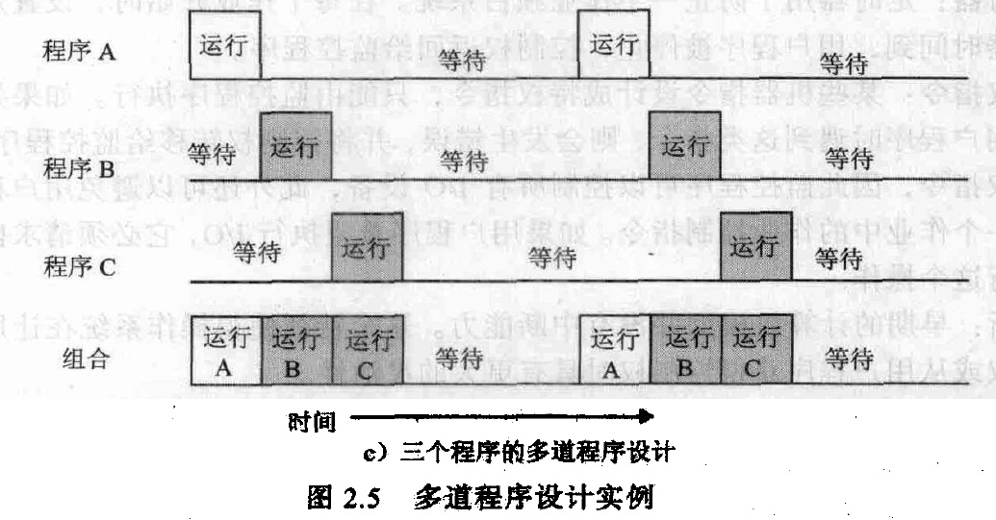
3道程序并发

Slide 21
单道与多道的效率比较

Slide 22
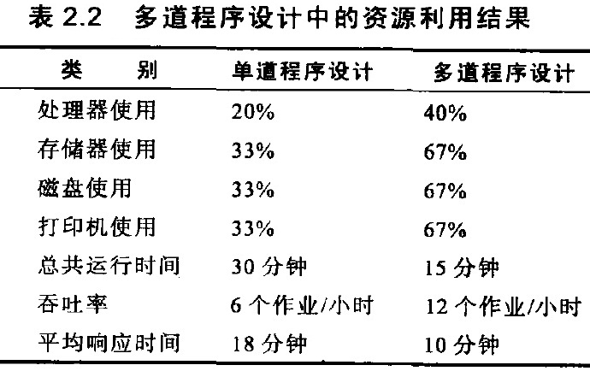
单道与多道的效率比较
问题：这些数据是如何计算出来的？

Slide 23
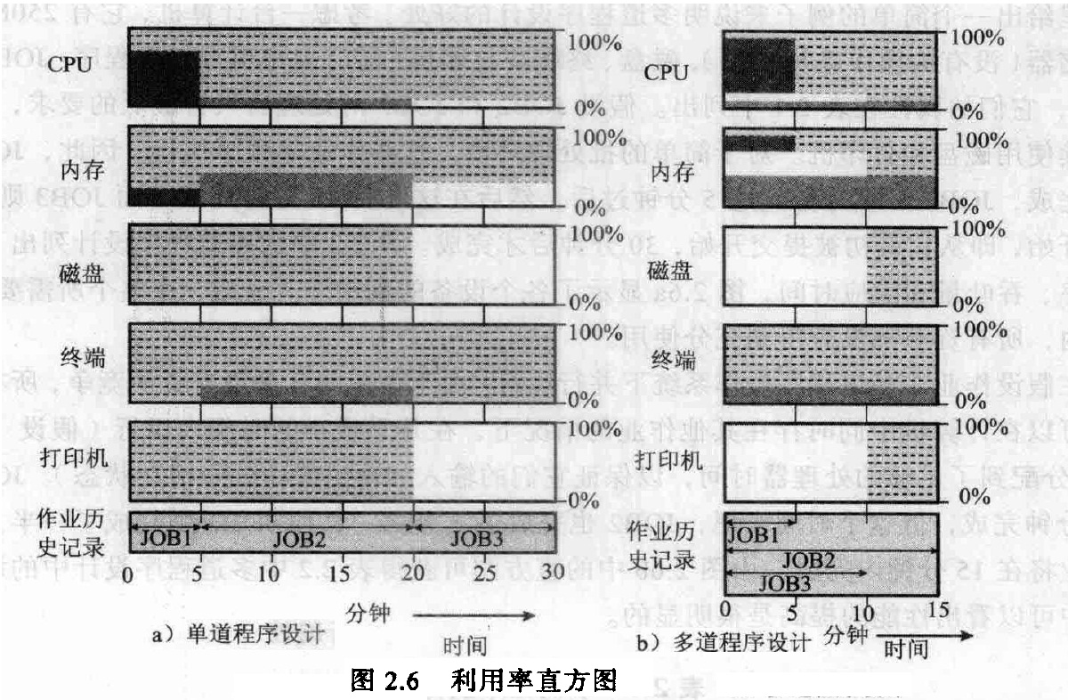
单道与多道

Slide 24
2.2.4 分时系统
多道批处理缺点（无法交互）
分时
交互：从终端输入命令
响应时间：需要尽可能的保证和减小响应时间
时间片：把处理器的处理时间分成时间片，每一个进程占用一个时间片的处理器时间
时间片轮转：时间片时间到，中断用户进程的执行，控制器交给OS，让OS调度其他的进程运行
调度时需要进行上下文切换
分时问题
内存保护，资源竞争，文件保护

Slide 25
2.3 主要成就
操作系统的4个重要理论进展（关键问题）
进程
内存管理
信息保护和安全
调度和资源管理

Slide 26
2.4 现代操作系统的特征
微内核体系结构
多线程
多CPU，对称多处理
分布式操作系统
面向对象设计

Slide 27
本章总结
操作系统的定义（接口、资源、扩展）
目标：方便、有效、扩展能力
主要功能：五大管理
发展：无→批处理(单道/多道)→分时/实时

Slide 28
选择题1
1.以下有关操作系统的叙述中，哪一个是不正确的？
A. 操作系统管理系统中的各种资源
B. 操作系统为用户提供的良好的界面
C. 操作系统就是资源的管理者和仲裁者
D. 操作系统是计算机系统中的一个应用软件
D

Slide 29
选择题2
2. 分时操作系统的主要特点是( )
A. 个人独占机器资源
B. 自动控制作业运行
C. 高可靠性和安全性
D. 多个用户共享计算机资源
D

Slide 30
选择题3
3.操作系统具有进程管理,存储管理,文件管理和设备管理的功能,下列有关描述中,哪一项是不正确的?
A. 进程管理主要是对程序进行管理
B. 存储管理主要管理内存资源
C. 文件管理可以有效的支持对文件的操作，解决文件共享、保密和保护问题
D. 设备管理是指计算机系统中除了CPU和内存以外的所有输入输出设备的管理
A

Slide 31
选择题4
5.用户与操作系统打交道的手段称为
A．命令输入
B．广义指令
C．通信
D．用户接口
D

Slide 32
选择题5
6．从用户的观点看，操作系统是 。
A．用户与计算机之间的接口
B．控制和管理计算机资源的软件
C．合理地组织计算机工作流程的软件
D．由若干层次的程序按一定的结构组成的有机体
A

Slide 33
选择题6
7.操作系统提供给程序员的接口是
A．进程
B．系统调用
C．库函数
D．B和C
B

Slide 34
选择题7
计算机的操作系统是一种（ ）
A. 应用软件
B. 系统软件
C. 工具软件
D. 字表处理软件
B

Slide 35
作业
1、画第2章的“章节知识结构图”
（以上课内容为准，A4大小的纸，彩笔标重点，
随堂携带，课间抽查）
注意：请尽快安装好linux，
并且熟练使用linux基本命令，
及在linux下用C语言编程。

